Slide 1
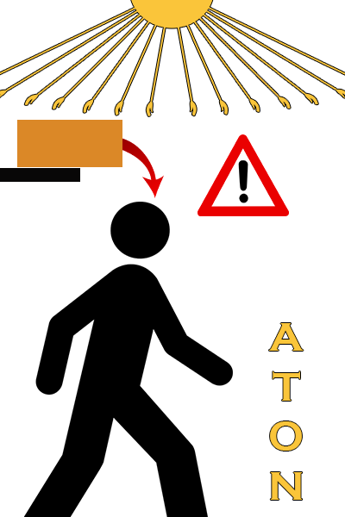
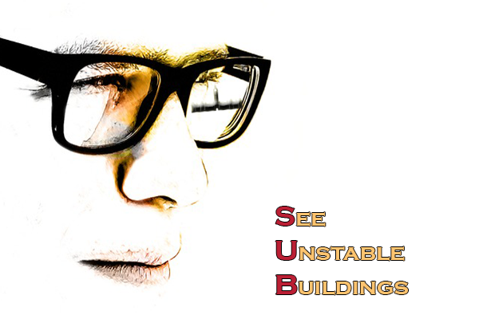
Développement d’applications Android en réalité augmentée pour atténuer les risques liés aux séismes:

Slide 2

INTRODUCTION :
Stage effectué à l’université d’Ottawa
Maître de stage : Dr. Michael SAWADA
Professeur référent : Mr. Hervé QUINQUENEL
Pays sismiquement actif
Attendus des tremblements de terre de magnitude 5,5, et un de magnitude 7,6
But : anticiper et atténuer les risques liés aux séismes

Slide 3
PLAN :
Première application : SUB
Contexte
Fonctionnement
Démonstration
2. Deuxième application : ATON
Contexte
Fonctionnement
Démonstration
Conclusions

Slide 4
Première application : SUB

Slide 5

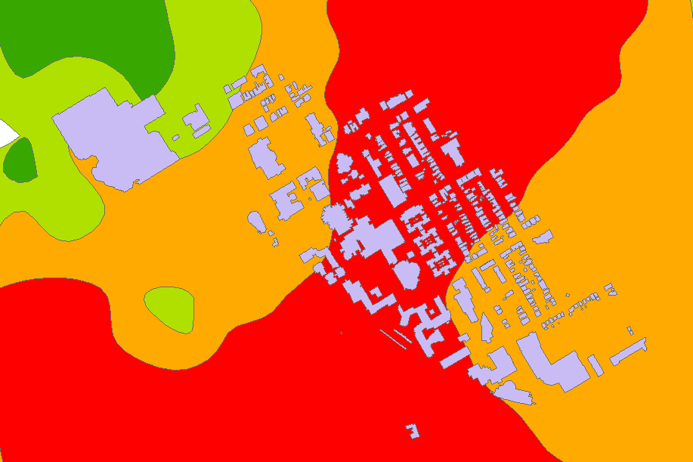
SUB : Contexte :
Pour les agents municipaux
Données disponibles sur les bâtiments, sur le sous-sol géologique, et sur les failles géologiques.

Slide 6
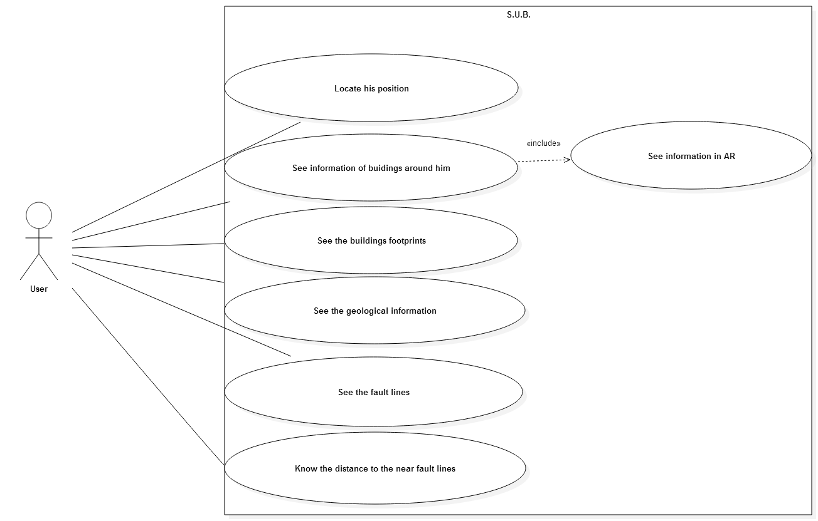
SUB : FONCTIONNEMENT :

Slide 7
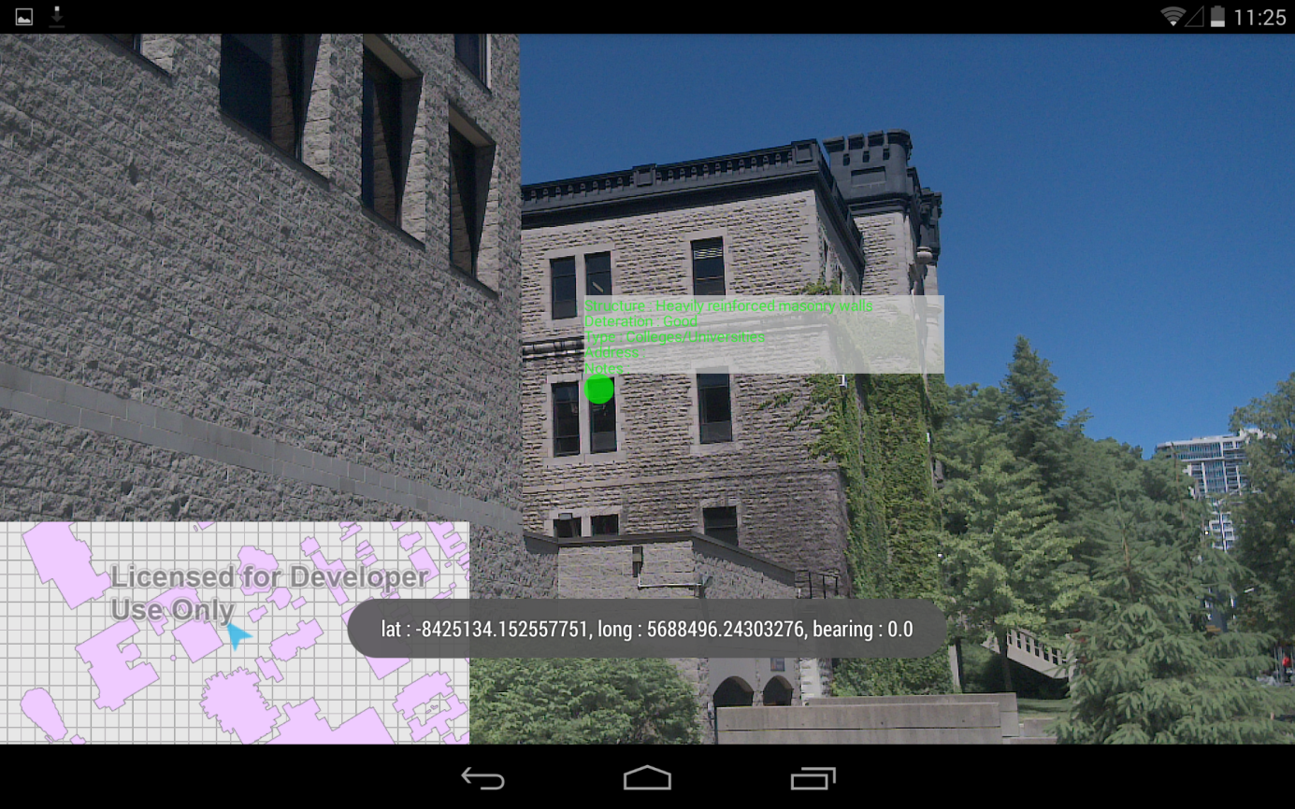
SUB : FONCTIONNEMENT :
Se localiser :
Mini-carte permettant de s’orienter et d’estimer la qualité du positionnement.

Slide 8
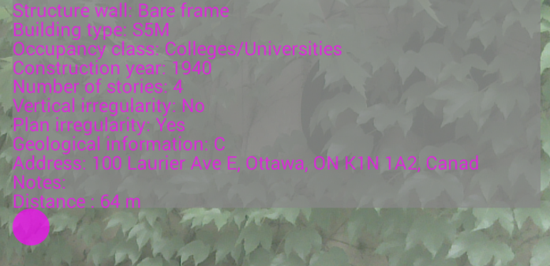

SUB : FONCTIONNEMENT :
Observer les données sur les bâtiments :
Données affichées en réalité augmentée au-dessus du POI
Projection perspective

Slide 9
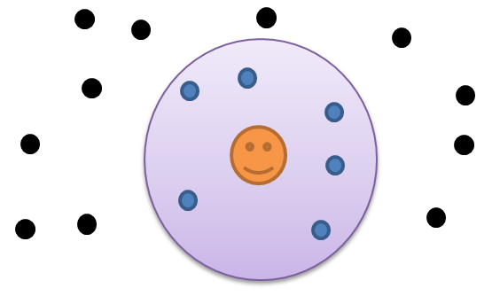
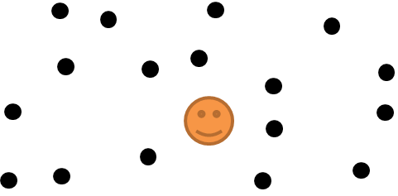
SUB : FONCTIONNEMENT :
Observer les données sur les bâtiments :
Pour améliorer la visibilité seuls les POIs les plus proches sont affichés

Slide 10
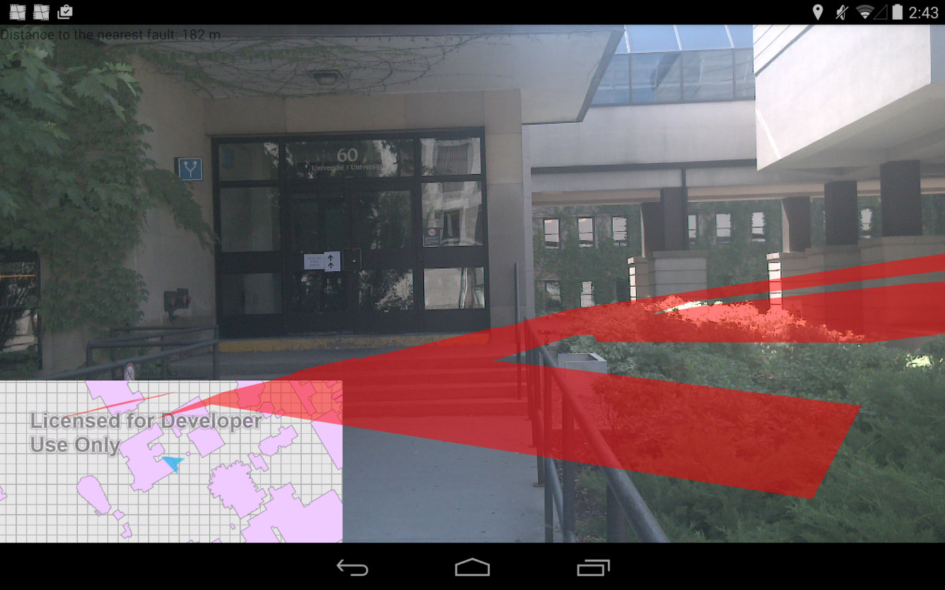
SUB : FONCTIONNEMENT :
Afficher l’emprise des bâtiments :
Les emprises sont des polygones
Projection perspectives sur les côtés du polygone

Slide 11
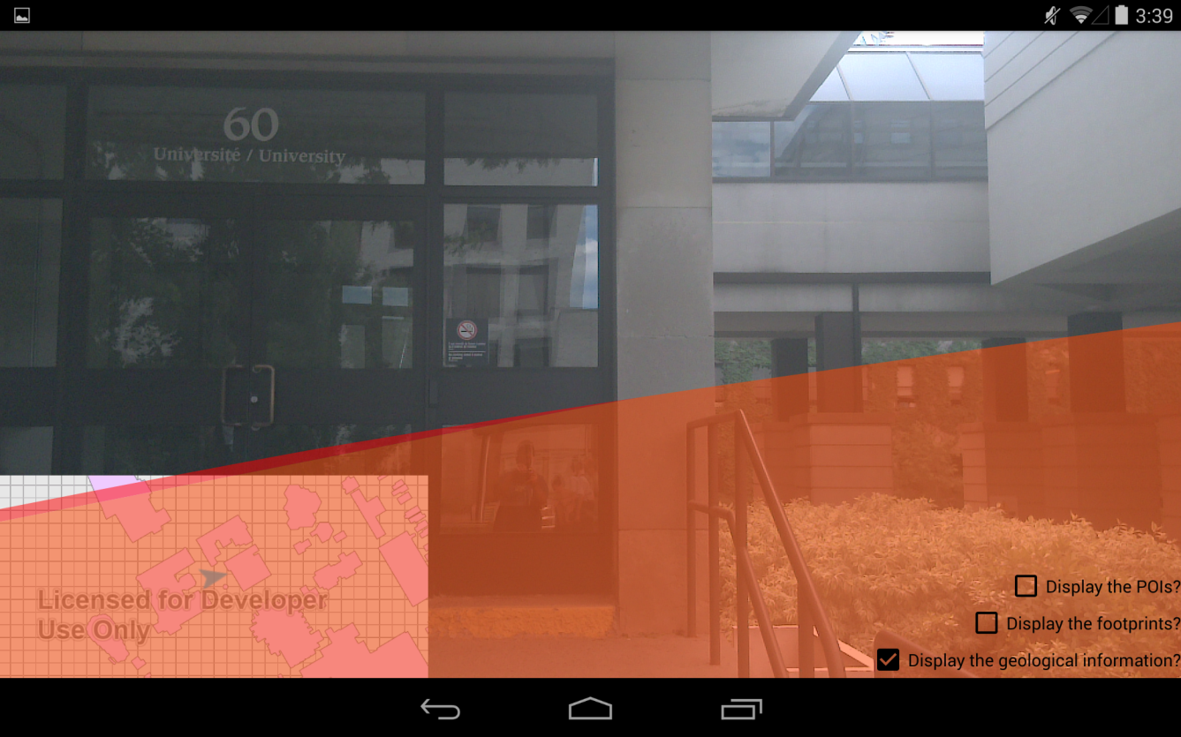
SUB : FONCTIONNEMENT :
Afficher les informations sur le sous-sol :
Polygone trop grand à dessiner : juste une intersection avec une zone-tampon autour de l’utilisateur est affiché

Slide 12
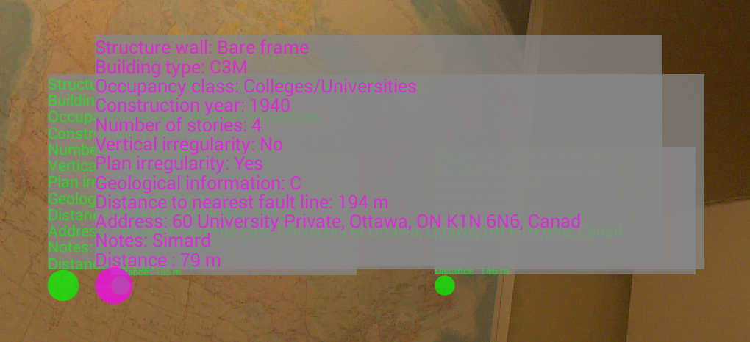
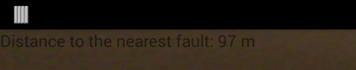

SUB : FONCTIONNEMENT :
Afficher les lignes de failles :
Même méthodes que pour le sous-sol (sauf que ce sont des lignes polygonales)
Affichage de la distance à l’utilisateur et aux POIs

Slide 13
SUB : Démonstration :

Slide 14
Deuxième application : aton

Slide 15
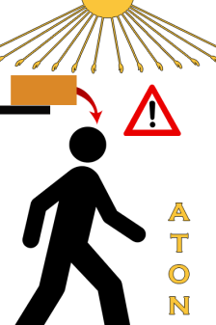
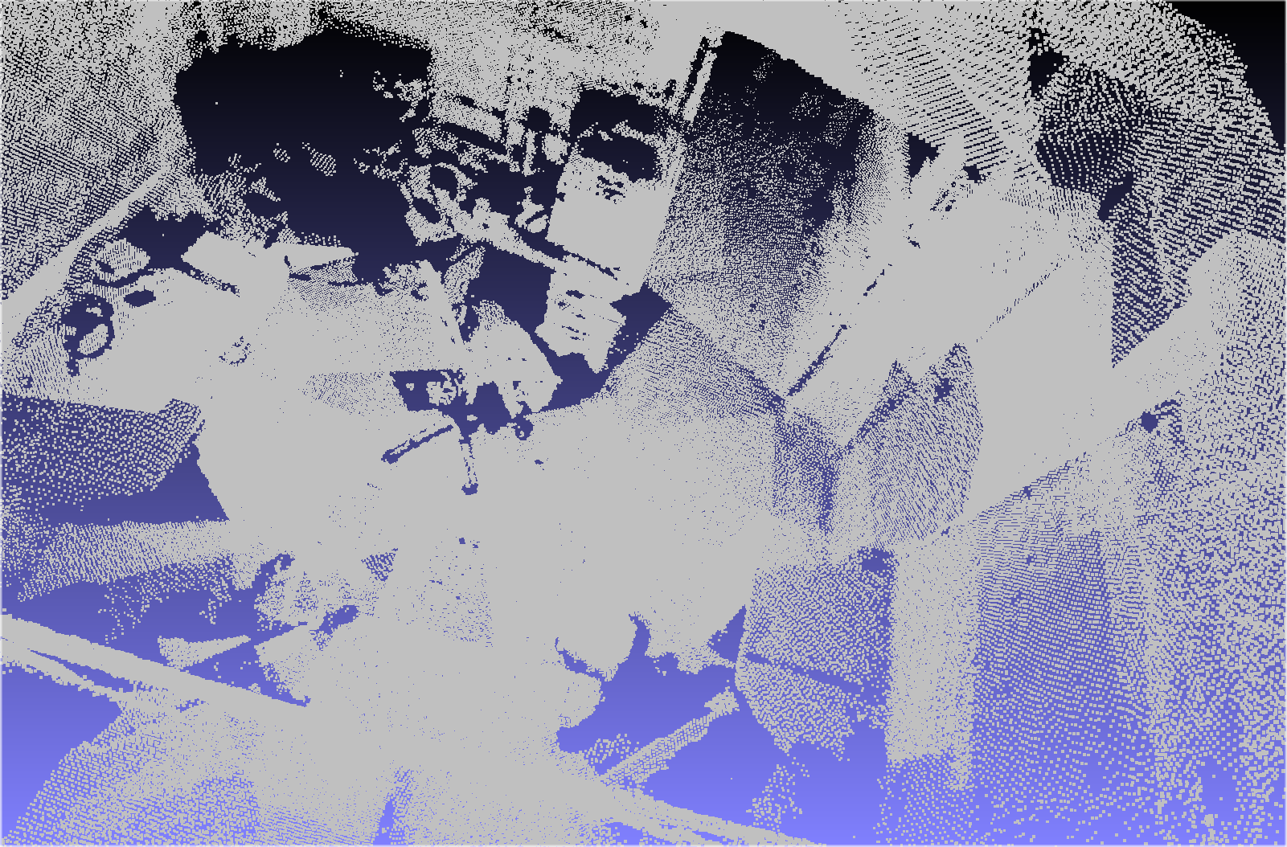
ATON : Contexte :
Les blessures liées aux séismes sont souvent dues à des objets placées en hauteur qui tombent sur les gens
Utilisation du projet Tango de Google : une technologie récente
Pas de données en entrée : création et traitement des nuages de points

Slide 16
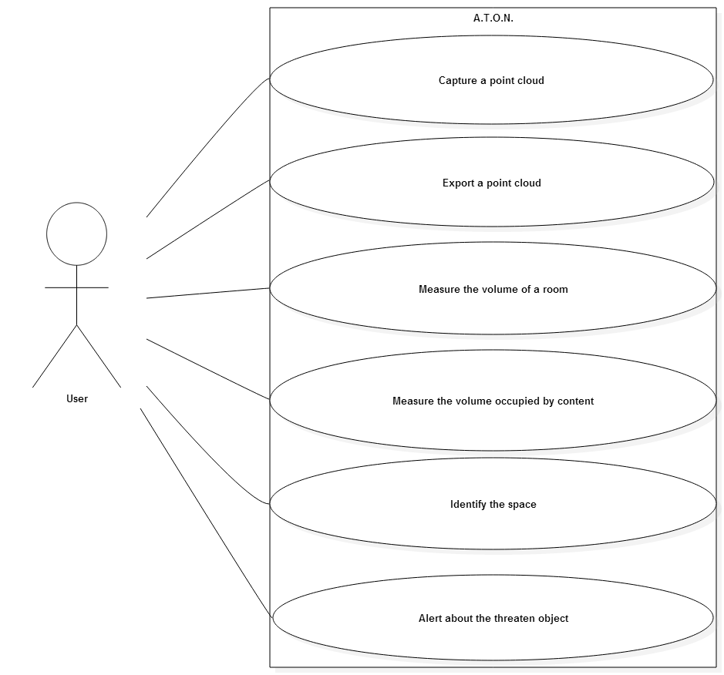
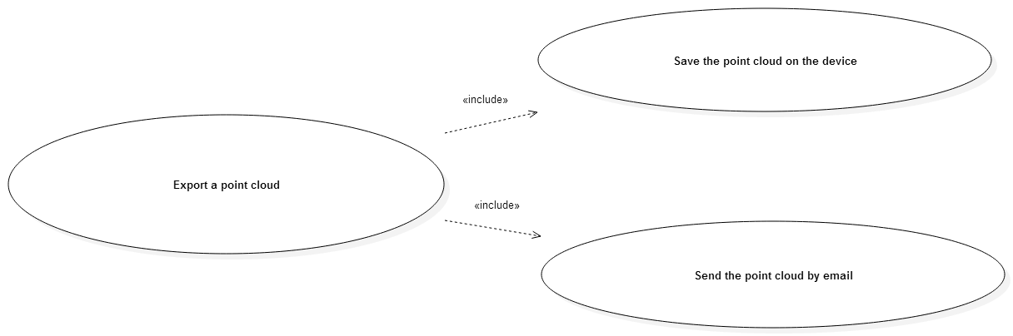
ATON : FONCTIONNEMENT :

Slide 17
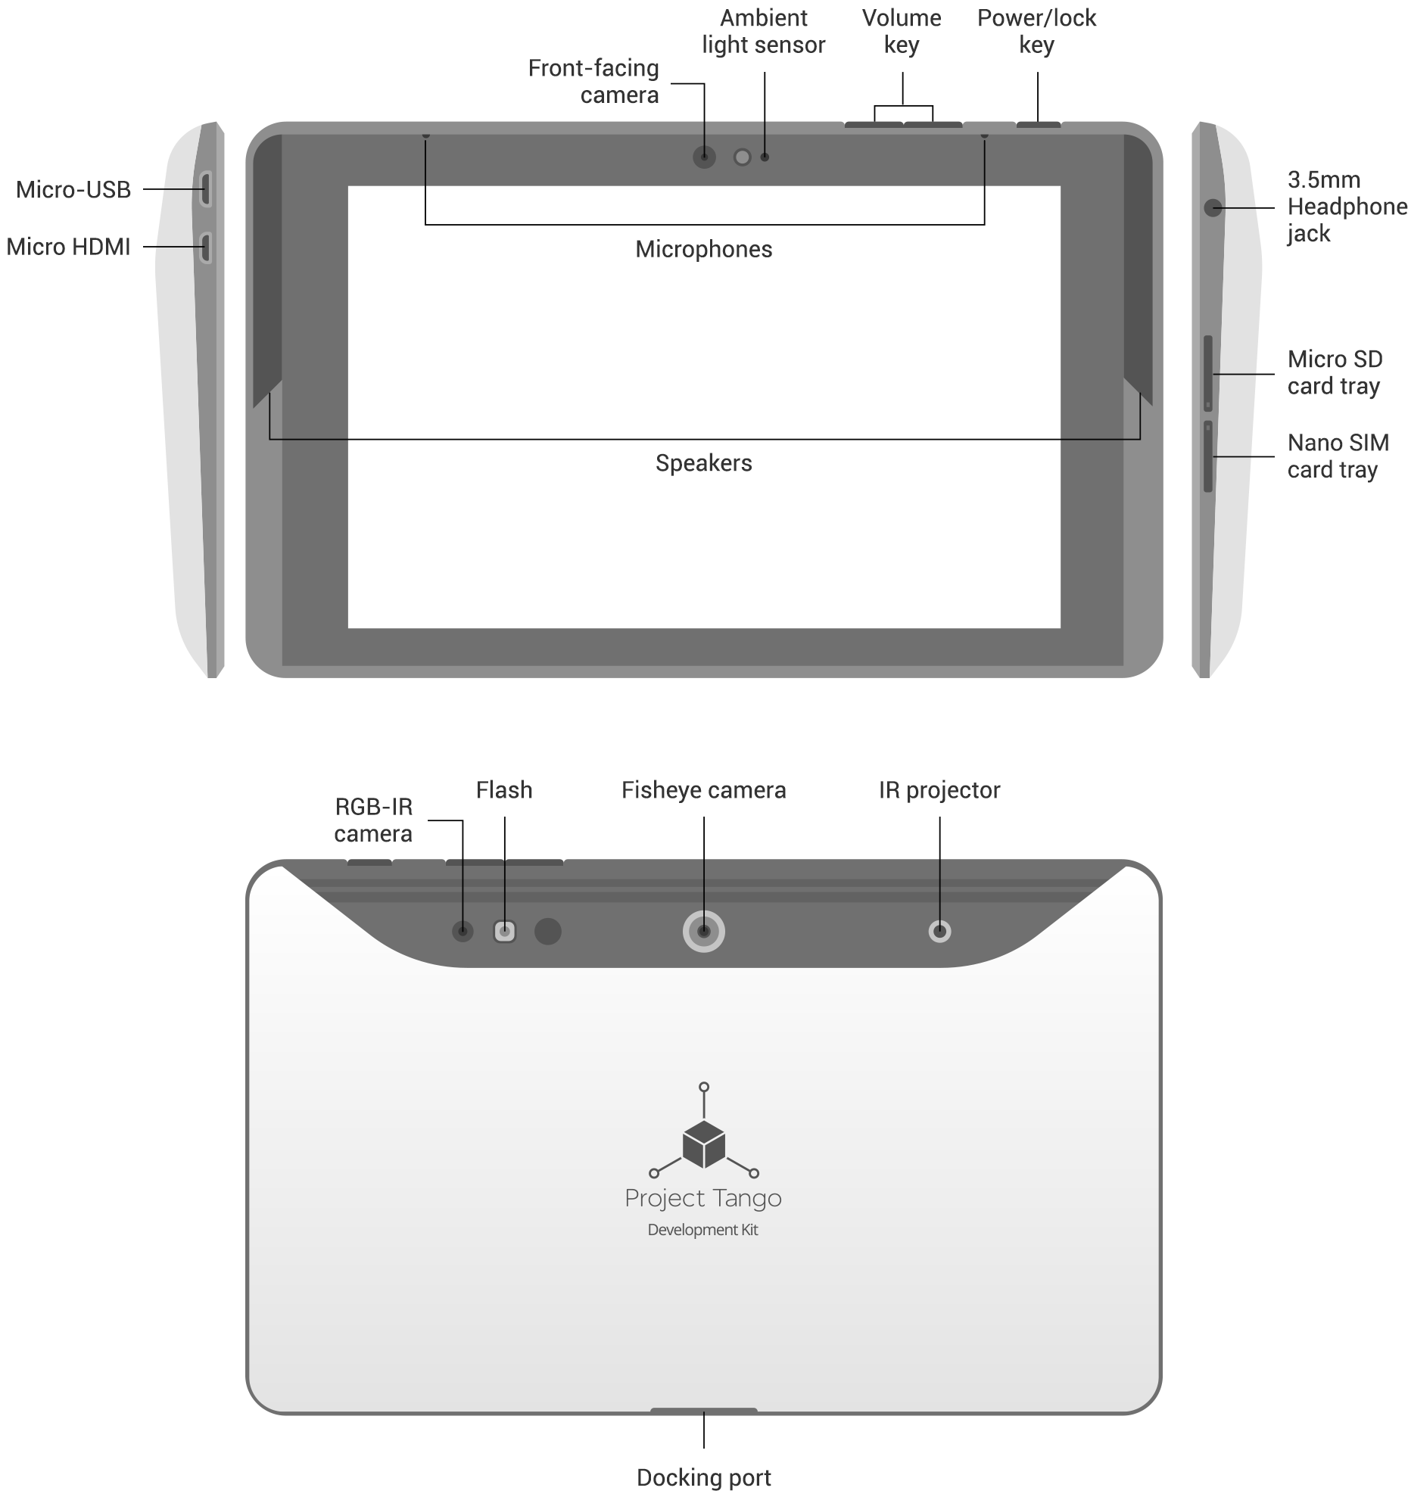
ATON : FONCTIONNEMENT :
Capturer un nuage de points :
Utilisation du capteur de profondeur 3D du projet Tango
Source : https://developers.google.com/tango/hardware/tablet

Slide 18
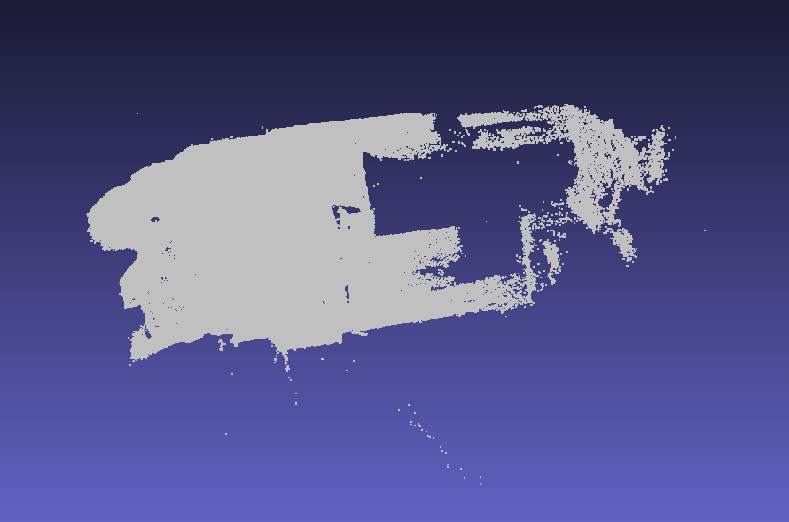
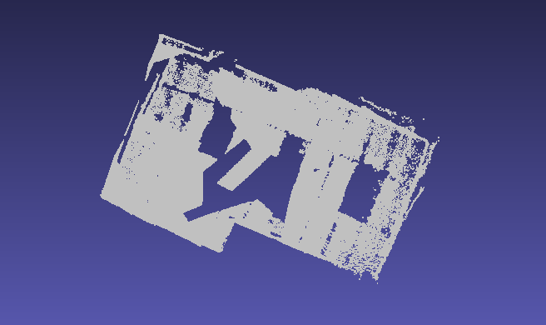
ATON : FONCTIONNEMENT :
Capturer un nuage de points :
Précision : 3-5 cm

Slide 19
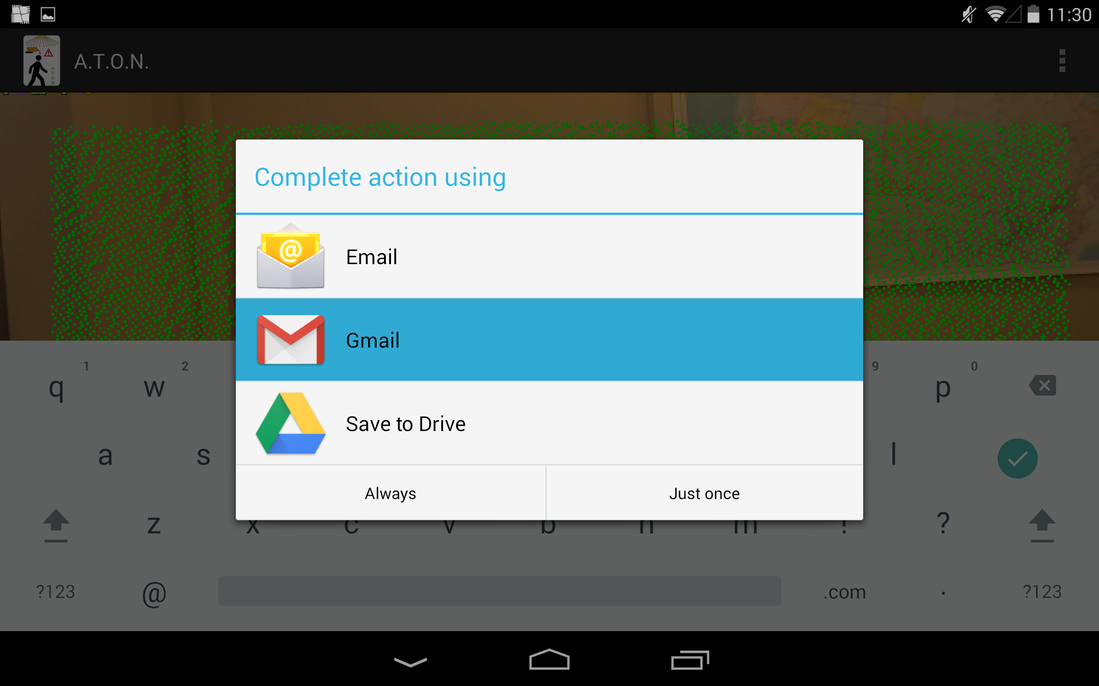
ATON : FONCTIONNEMENT :
Exporter un nuage de points :
Sur la mémoire interne
Par mail

Slide 20
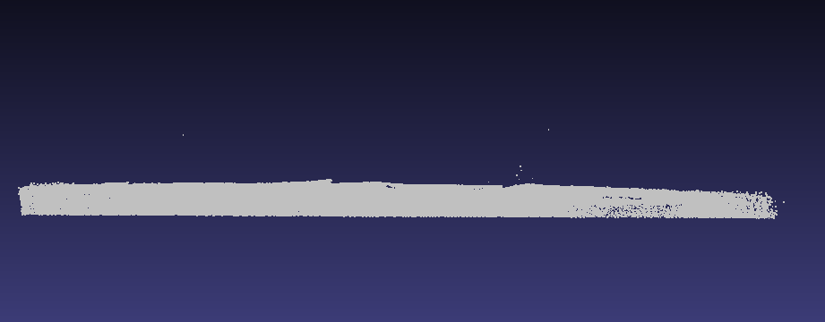
ATON : FONCTIONNEMENT :
Calculer le volume de la pièce :
Détection du plafond et du sol
Calcul du volume de l’enveloppe convexe du plafond

Slide 21
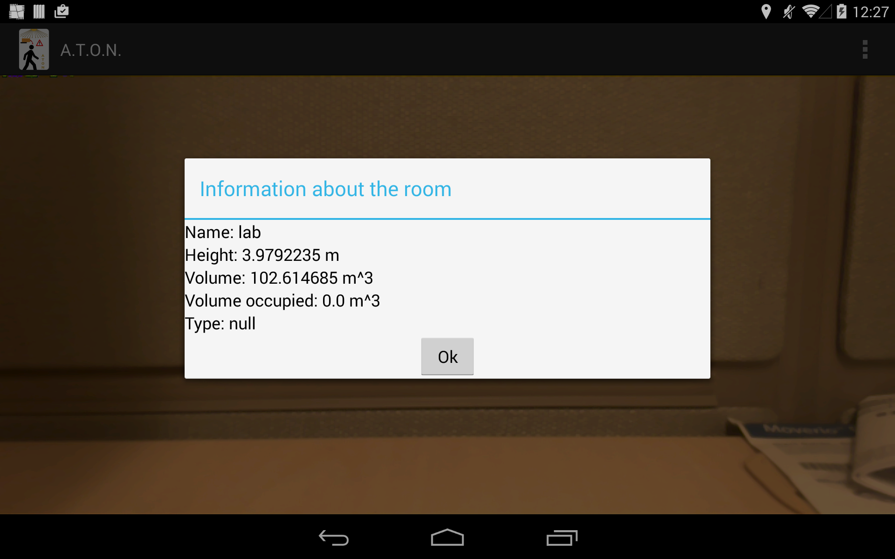
ATON : FONCTIONNEMENT :
Calculer le volume de la pièce :
Calcul de la hauteur de la pièce
Calcul du volume de la pièce

Slide 22
ATON : FONCTIONNEMENT :
Calculer le volume de la pièce :
Résultats non qualifiés
Hauteur non exacte, le volume n’est que approximé
Hauteur réelle
Hauteur calculée

Slide 23
ATON : Démonstration :

Slide 24
conclusion : Projet :
SUB : un outil d’aide à la prise de décision
Très utile pour les agents de la ville d’Ottawa
Lecture de données facilitée
ATON : un outil expérimental
Calculs non qualifiés
Création de nuage de points peu couteux

Slide 25
conclusion : Personnelle :
Utilisation de nouvelles technologies
Approfondissement de Java
Recherche universitaire
Pays étranger

Slide 26
Perspective :
SUB utilisé par les agents de la ville d’Ottawa
Lenovo viens d’annoncer la sortie d’un téléphone contenant la technologie du projet Tango

Slide 27
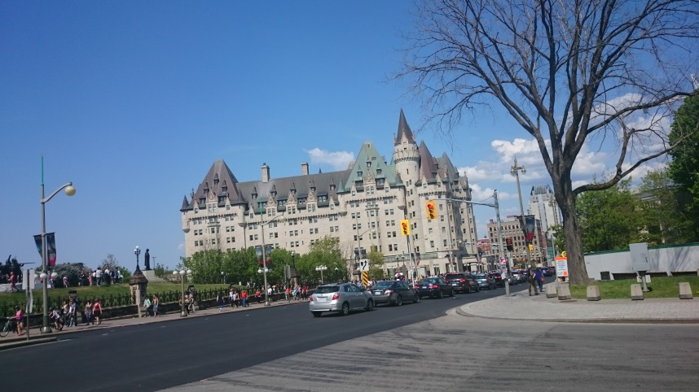
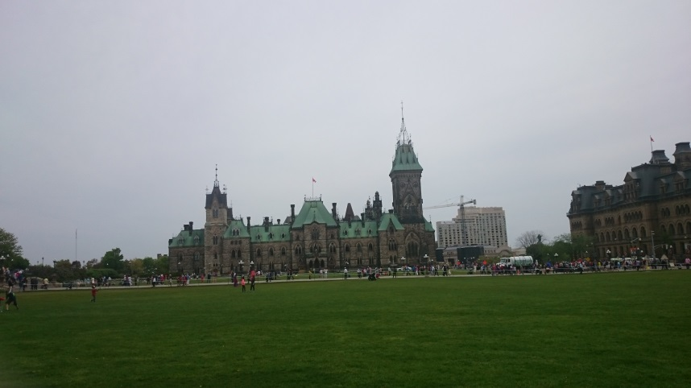
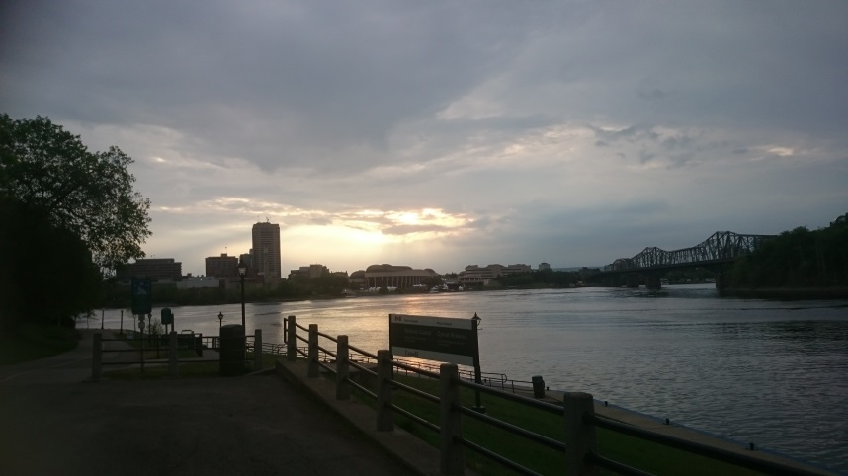
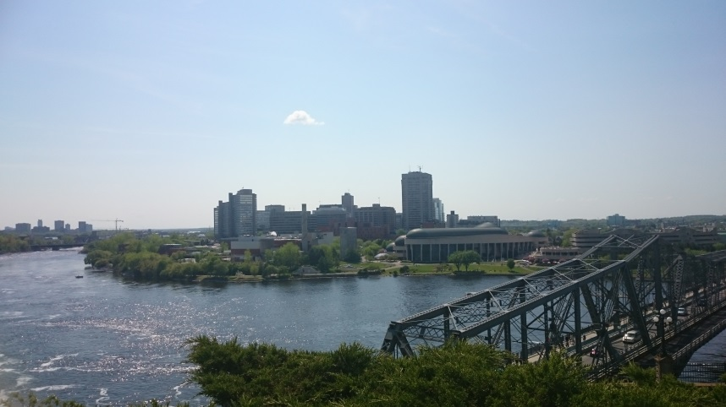
MERCI Pour votre attention

